Slide 1
Particle Tracking in IR
Jin Wu, Yuan Zhang

Slide 2
方法
粒子初始坐标（X0, Y0）（归一化）
1.在对撞区跟踪粒子得到坐标（X1, Y1）
2.利用线性Matrix得到坐标（X2, Y2）
定义目标函数
$d^{2}={{(X}_{2}−X_{1}) }^{2}$+${{(PX}_{2}−PX_{1}) }^{2}$+${{(Y}_{2}−Y_{1}) }^{2}$+${{(PY}_{2}−{PY}_{1}) }_{2}$
描述粒子经过对撞区后在相空间的偏移量

Slide 3
关于初始化$（\frac{X}{\sqrt{2J_{x}}},\frac{PX}{\sqrt{2J_{x}}},\frac{Y}{\sqrt{2J_{x}}},\frac{PY}{\sqrt{2J_{x}}}）$
暂时先考虑四种情况：(1,0,1,0), (1,0,0,1), (0,1,1,0), (0,1,0,1)
也即对于固定Jx, Jy时，水平和垂直方向各仅有一个变量
这样，针对不同的初始条件(x,y),(x,py),(y,px)和(px,py)组合，给出相应的目标函数d的值
同时，在不同的能散dp情况下，也应有不同的结果（但实际情况是改变dp结果一样，原因暂不明）
下面给出了dp=0时，有和没有辐射的情况下计算的目标函数值

Slide 4
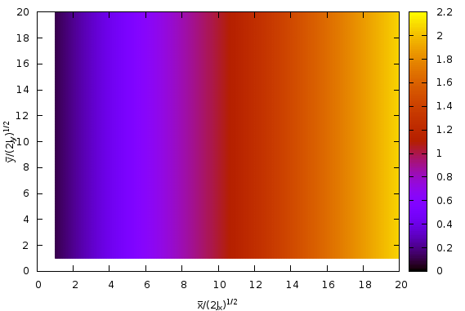
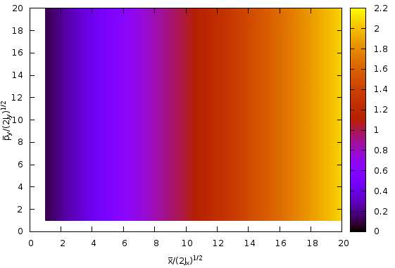
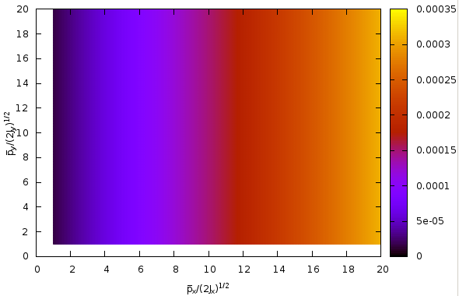
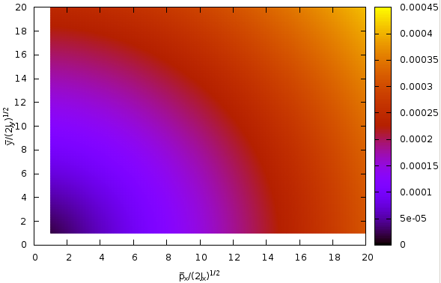
NO RAD
(x,y)
(x,py)
(px,y)
(px,py)

Slide 5
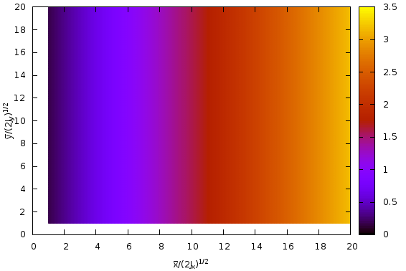
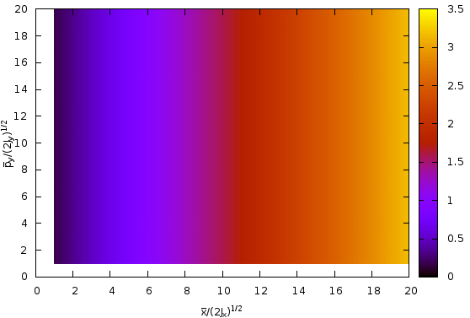
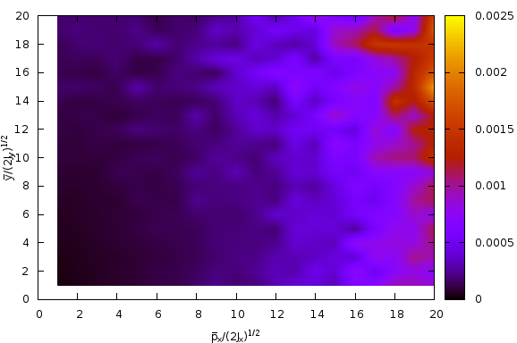
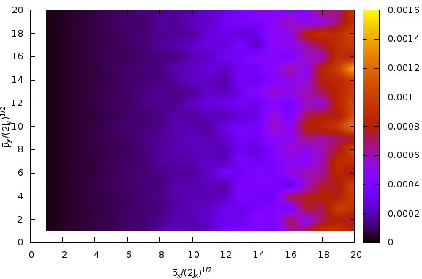
RAD
(x,y)
(x,py)
(px,y)
(px,py)

Slide 6
结论
1.图片结果显示与y方向影响较小，考虑到y方向尺寸小，目标函数不够合理，应设定权重（如耦合系数）；
2.因为不同能散的粒子是考虑在CALC里边的，计算结果没差别，还是考虑在初始化粒子坐标里？
3.暂时只用了PDR对撞区作为例子，如果方法可行的话，可以尝试更多的对撞区粒子
4.初始化的类型，以及目标函数的选取还可以再优化

